Slide 1
















Notes:
Ngoài việc giúp muối chua rau củ quả, vi khuẩn lactic còn giúp chúng ta tạo ra một món ăn ngon, bổ dưỡng mà nhiều người yêu thích – Đó là sữa chua.

Slide 2
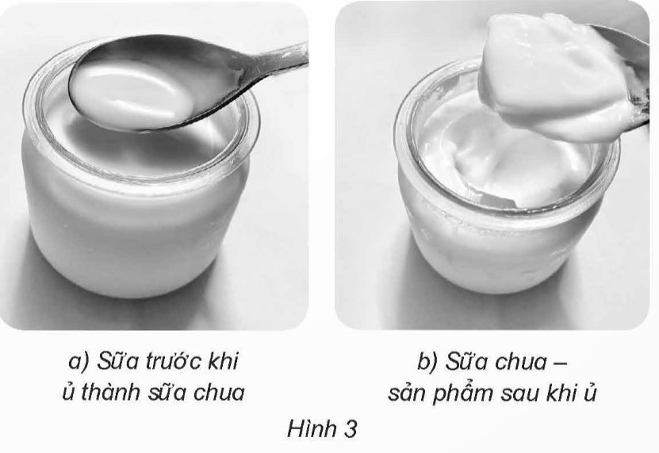
  Đọc thông tin ở trên, quan sát hình 3 và trả lời câu hỏi:

Slide 3



Sữa chua và sữa trước khi ủ có những khác biệt gì về mùi, vị, độ đặc?
  Sữa trước khi ủ loãng, vẫn giữ nguyên vị sữa. Sữa sau khi ủ đặc sánh, chua dịu

Slide 4
Vì sao cần cho sữa chua vào sữa tươi (hoặc sữa đặc đã pha loãng)?
  Để lên men, nhanh chóng tạo vi khuẩn có lợi

Slide 5
Vì sao trong quá trình làm sữa cho cần ủ ấm sữa ở nhiệt độ 40ºC đến 50ºC?
  Để biến đổi sữa chua.

Slide 6
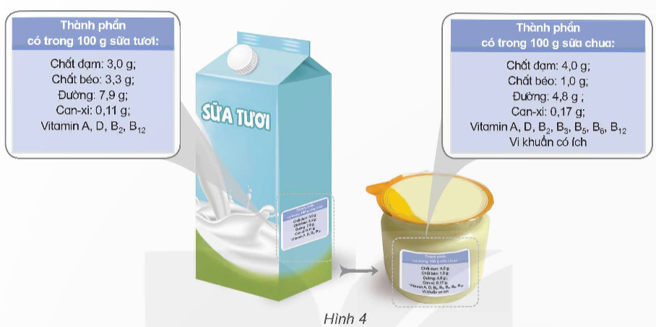
  Đọc thông tin ở hình 4 và cho biết:
  - Giá trị dinh dưỡng của sữa chua và sữa tươi có gì khác nhau?
  - Vì sao sữa chua có lợi cho tiêu hoá?

Slide 7
Giá trị dinh dưỡng của sữa chua và sữa tươi có gì khác nhau?
Sữa chua giàu dinh dưỡng hơn, cung cấp cho cơ thể nhiều đạm, can-xi và vitamin hơn so với sữa tươi.

Slide 8
Vì sao sữa chua có lợi cho tiêu hoá?
Vì sữa chua còn chứa nhiều vi khuẩn có ích cho đường ruột nên hỗ trợ tiêu hoá tốt, tăng cường khả năng miễn dịch cho cơ thể.

